Slide 1
Node Js Streams & Async Genrators
Notes:
היום בפלטפורמה אנחנו עובדים בתצורה של Rest
מכינים גוש של את ה data
ומעבירים אותו בחזרה

Slide 2
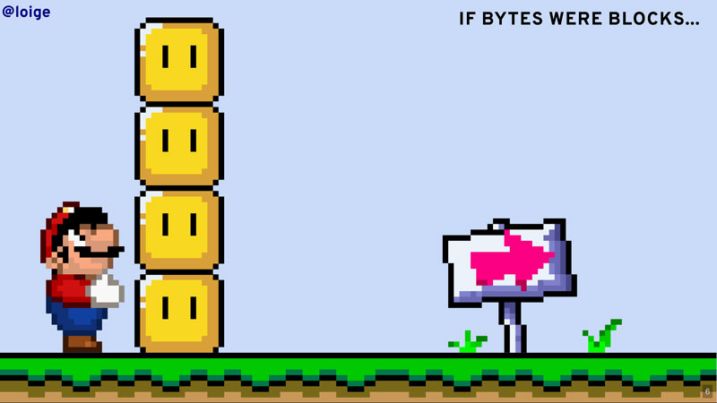

Slide 3


Slide 4
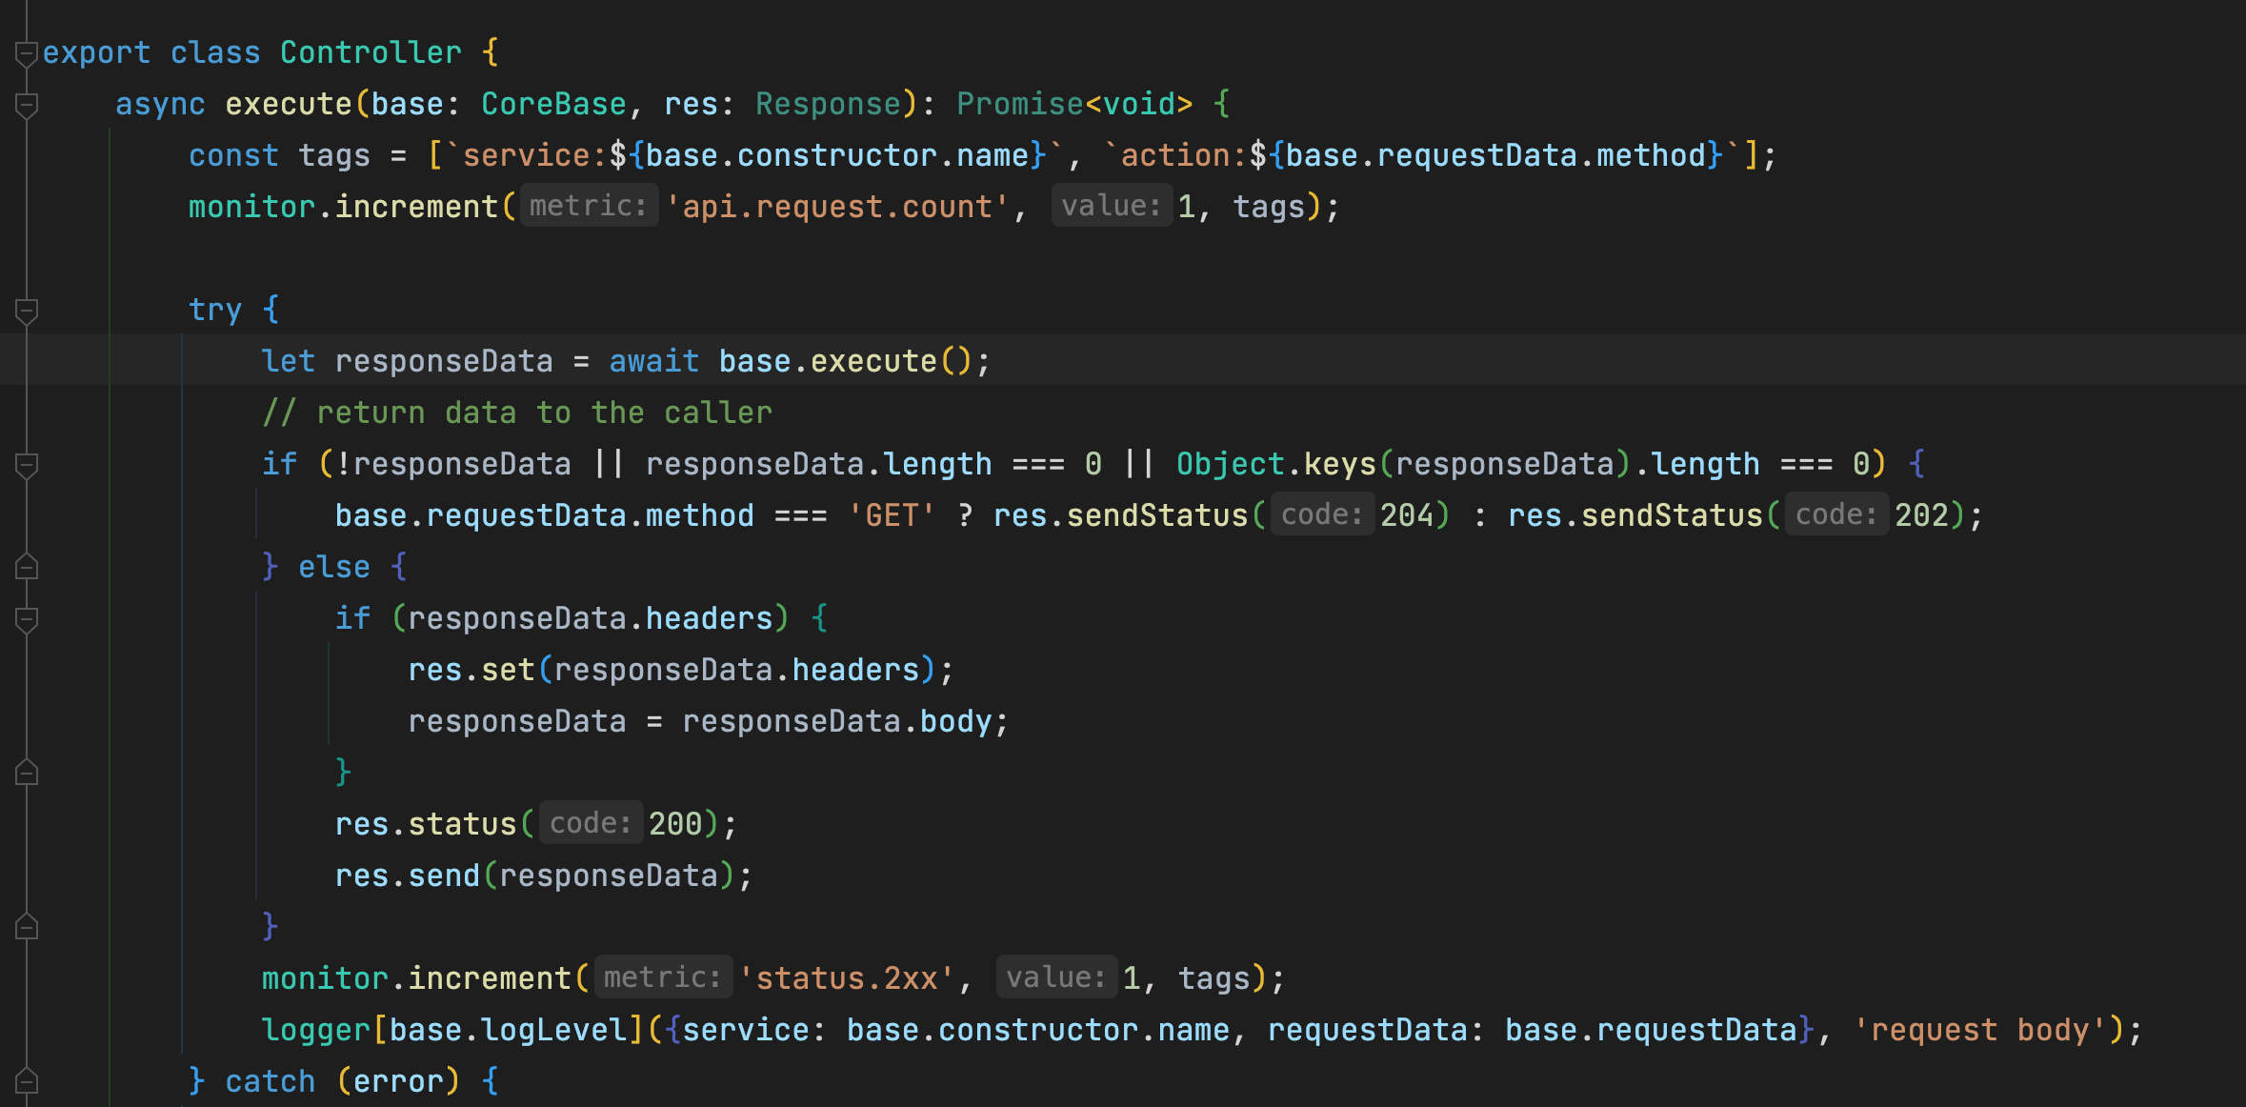
Notes:
Express code response json , send
https://github.com/expressjs/express/blob/ee228f7aea6448cf85cc052697f8d831dce785d5/lib/response.js#L174
https://github.com/expressjs/express/blob/ee228f7aea6448cf85cc052697f8d831dce785d5/lib/response.js#L122

Slide 5


Slide 6
The problem
Data increased over time and reach a point when can’t be handle in simple rest anymore.

Slide 7
Reasons:
Server limited in Memory size today each node server as 5G of heap memory
V8 cant store string larger than 64 bit which is ~2GB in RAM

Slide 8
Use Streams:
Readable stream A readable stream represents a source from which data is consumed. In a way, you can see Readable streams as an abstraction to consume some input.
Duplex and Transform streams A Duplex stream is essentially a stream that is both Readable and Writable. It is an ideal abstraction to represent readable and writable pipes like TCP connections.
Writable stream is an abstraction that allows you to write data over a destination. In a way you can see Writable streams as an abstraction for output.
Notes:
אני חייב רגע לעצור ולהגיד שלדעתי ה תצורה שבה כתוב היום ה אפי של
stream
הוא לא משהו ודיי נוגד את כל הסמנטיקה של node
ואני מניח גם שזאת הסיבה שרוב המפתחים מסתבכים עם הנושא הזה וגם השאלות ב stack over flow תמיד חוזרות על עצמם
אני ינסה לפשט את זה כמה שאני יכול אחר כך מי שרוצה לצלול קצת יותר בכיף

